Slide 1
04：LINE Bot架設
講師：胡嘉璽
時間：2025年4-6月
地點：東吳大學資科系

Slide 2
LINE Bot架設流程
使用Huggingface Space
在本機vscode進行開發

Slide 3
使用Huggingface Space

Slide 4
準備好下列項目
LINE的channel secret：LINE_CHANNEL_SECRET
LINE的channel access token：LINE_CHANNEL_ACCESS_TOKEN
Huggingface的Access Token：HF_TOKEN
Google AI Studio的API key：GOOGLE_API_KEY

Slide 5
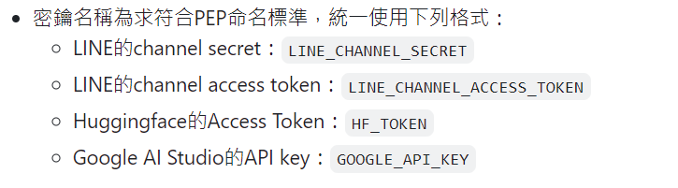

Slide 6
準備好下列項目
LINE的channel secret：LINE_CHANNEL_SECRET
LINE的channel access token：LINE_CHANNEL_ACCESS_TOKEN
Huggingface的Access Token：HF_TOKEN
Google AI Studio的API key：GOOGLE_API_KEY

Slide 7
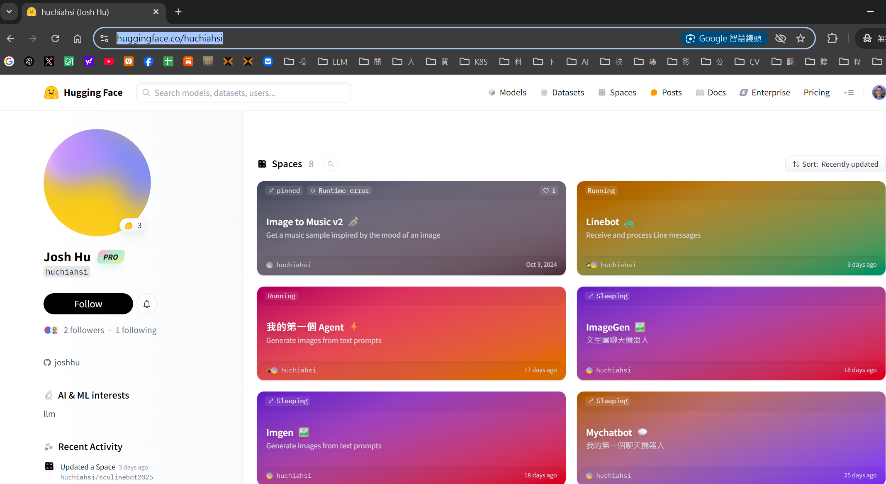
在Huggingface主頁
https://huggingface.co/huchiahsi

Slide 8
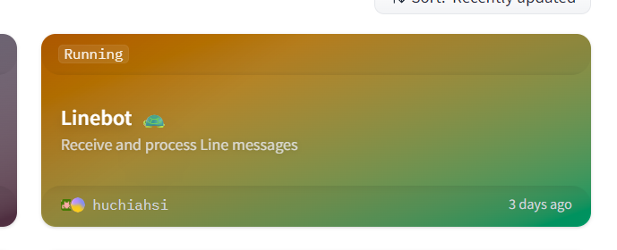
在Huggingface主頁
選擇LineBot這個

Slide 9
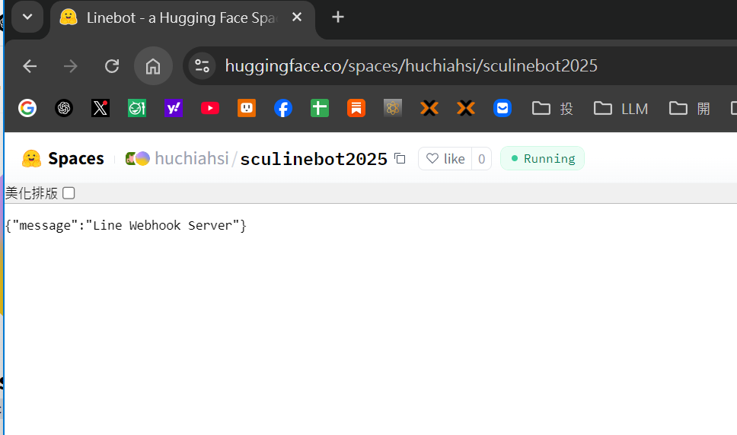
在LineBot這個Space中
選擇LineBot這個Space中

Slide 10
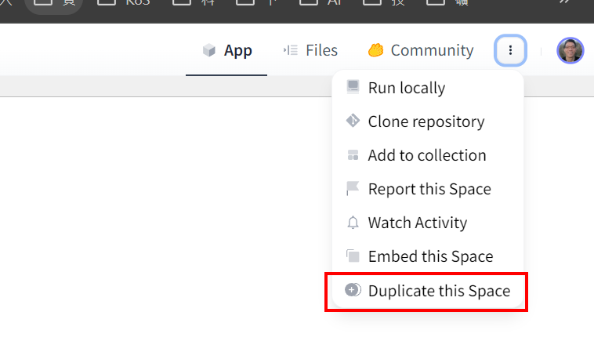
在LineBot這個Space中
選擇複製空間

Slide 11
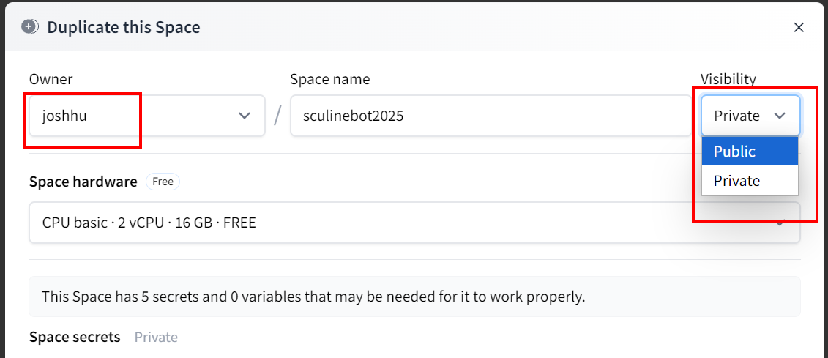
在LineBot這個Space中
修改一些設定

Slide 12
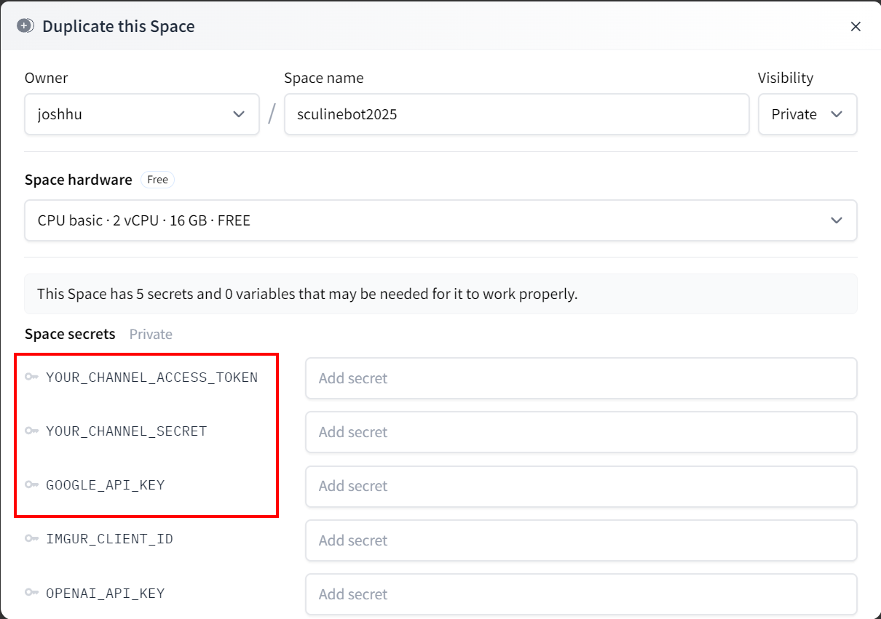
下面5項只要先填3項即可

Slide 13
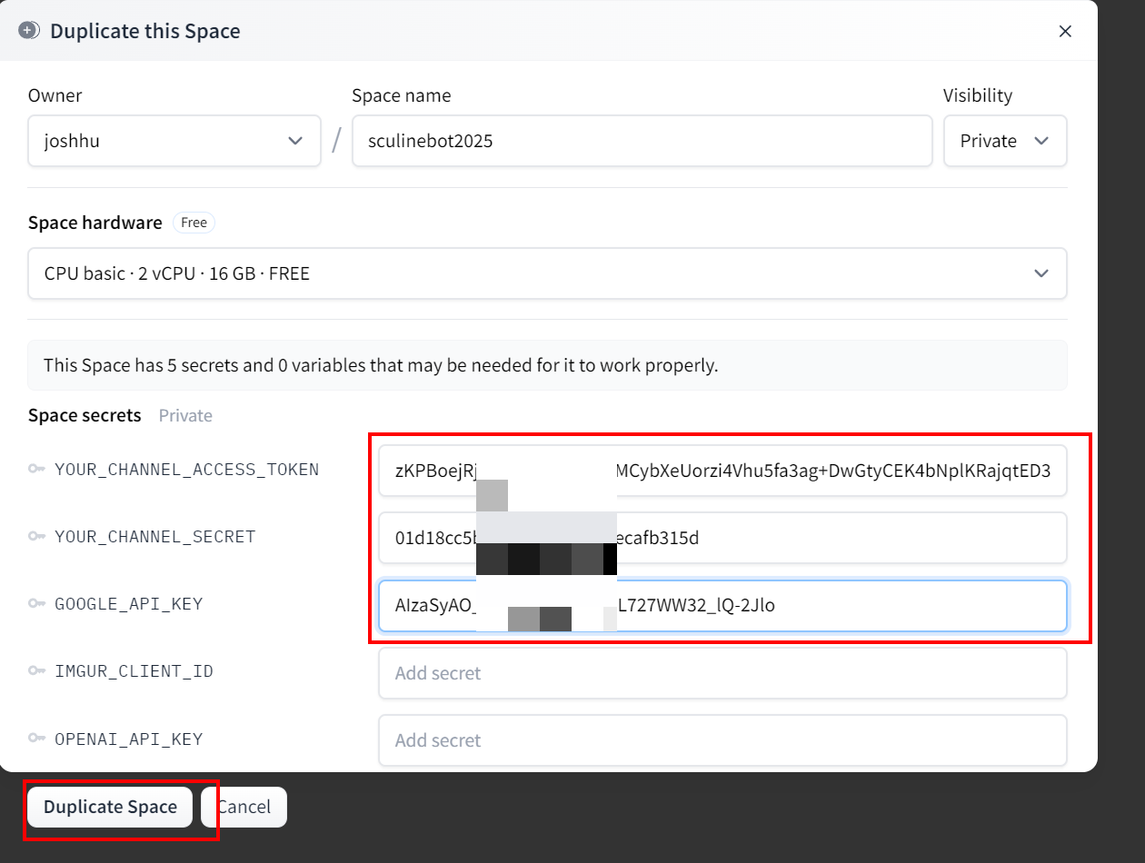

Slide 14
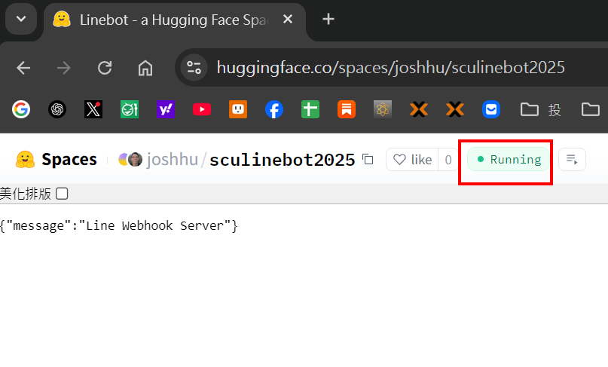
確定Space程式在執行中

Slide 15
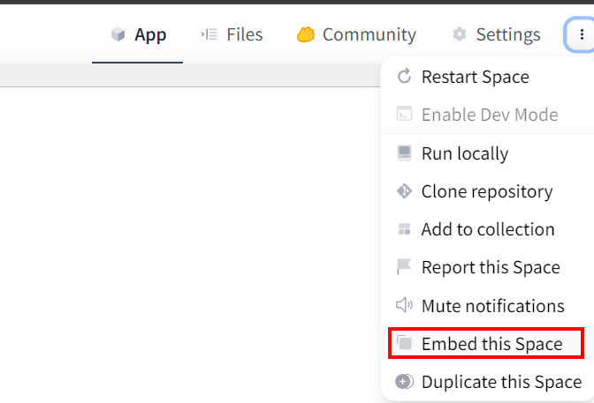
複製這個Space的網址

Slide 16
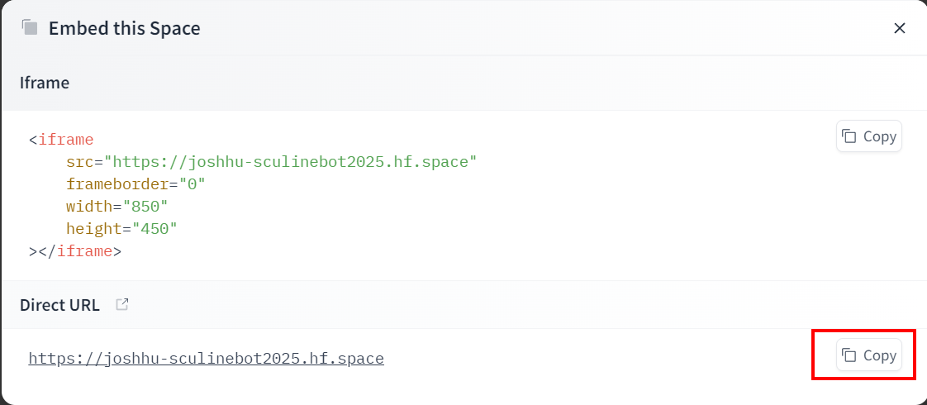
複製這個Space的網址

Slide 17
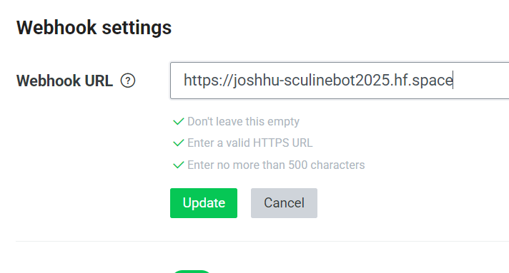
貼到LINE的Webhook URL

Slide 18

要能Verify成功才行

Slide 19
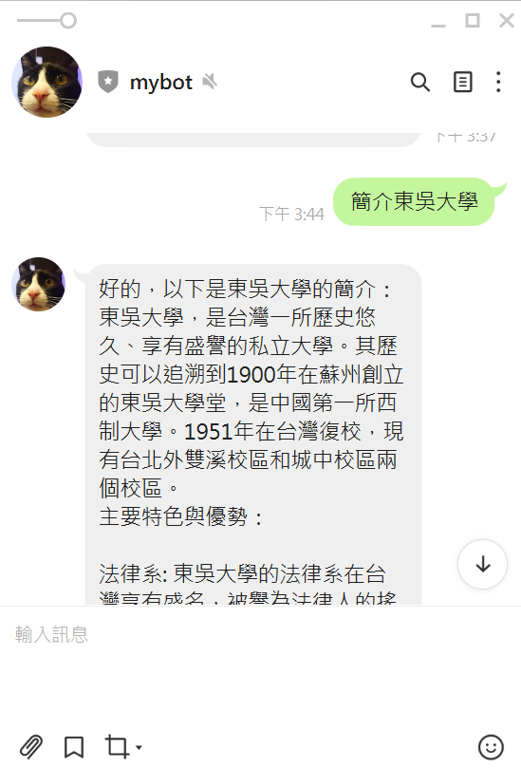
LINE Bot必須能執行

Slide 20
在本機vscode進行開發

Slide 21
先去把ssh公鑰貼到huggingface

Slide 22
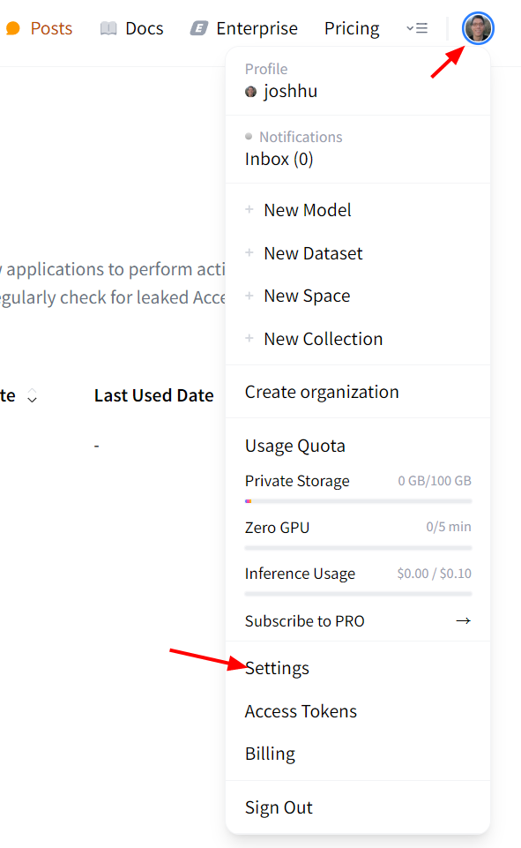
進入全域設定

Slide 23
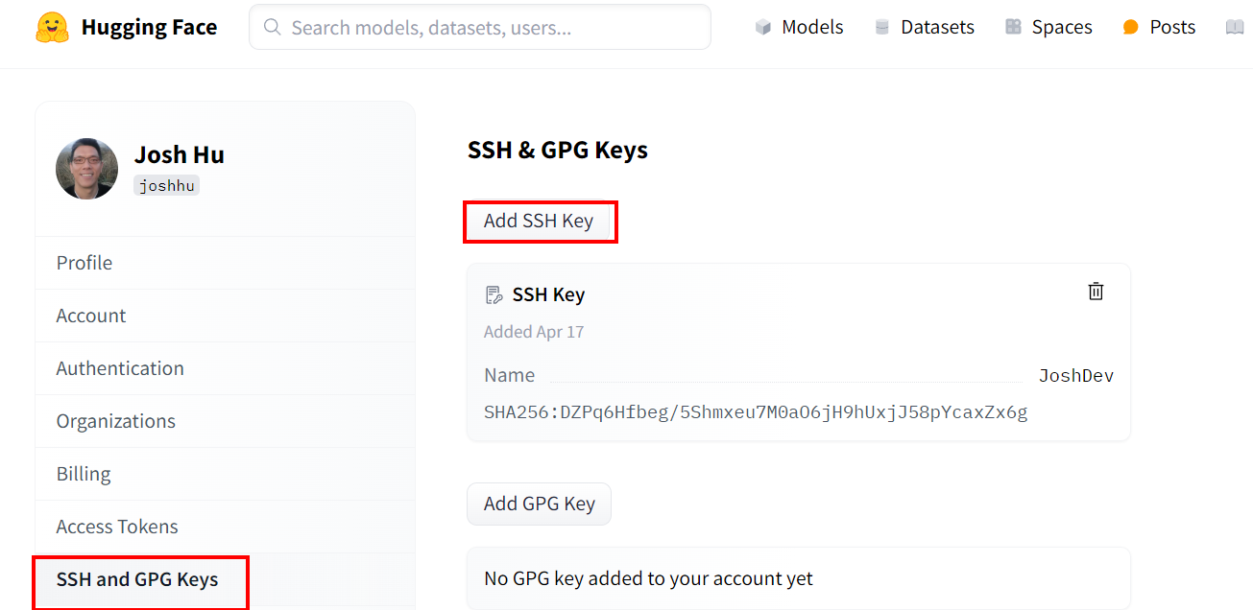

Slide 24
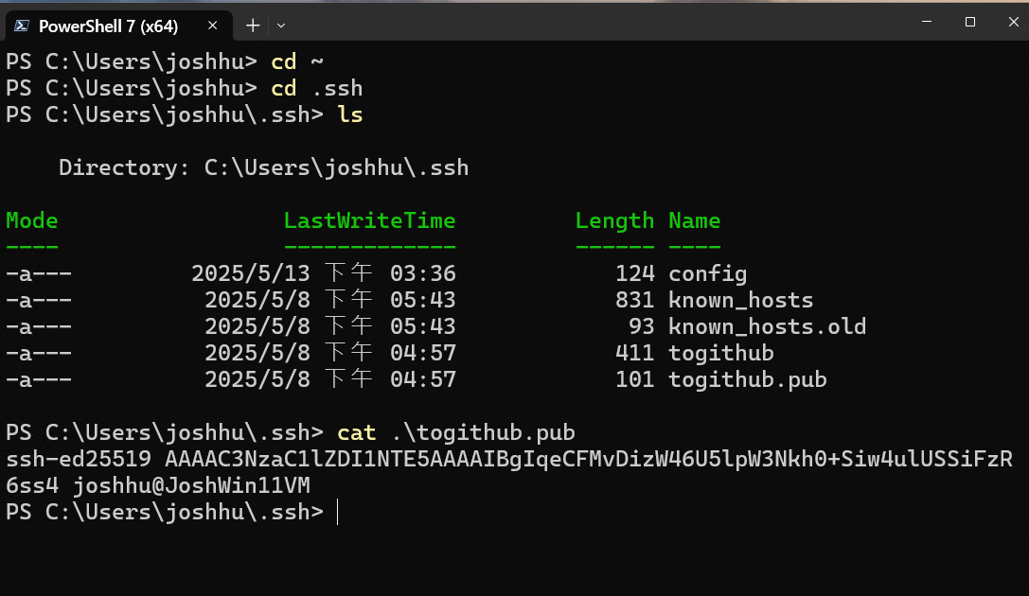

Slide 25
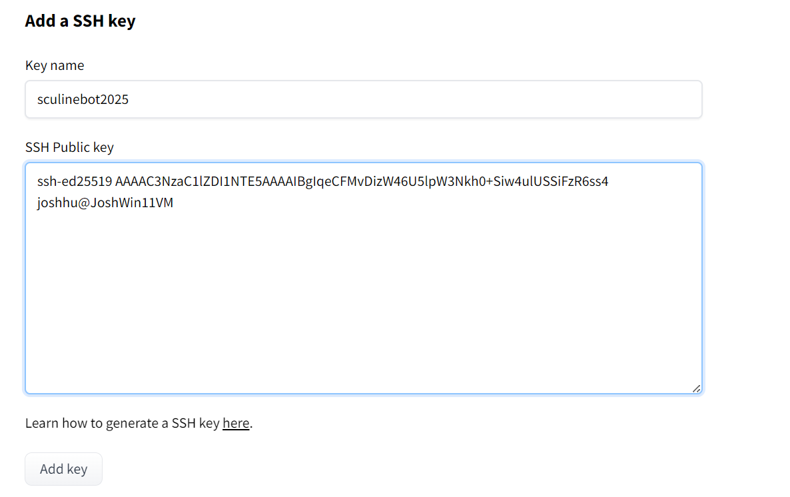

Slide 26
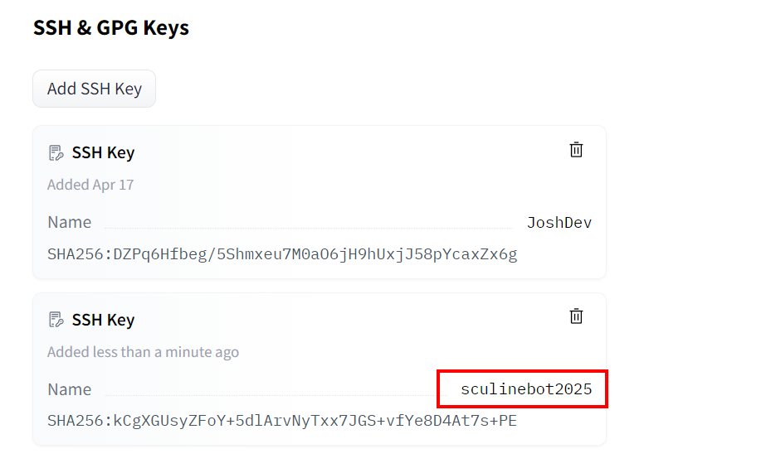

Slide 27
在.ssh的config中
設定hf.co的連線項目

Slide 28
在~/.ssh/config加入hf.co
Host hf.co
Hostname hf.co
User git
IdentityFile C:\Users\joshhu\.ssh\togithub
IdentitiesOnly yes

Slide 29
下面是macOS的同學
Host hf.co
Hostname hf.co
User git
IdentityFile /Users/joshhu/.ssh/togithub
IdentitiesOnly yes

Slide 30
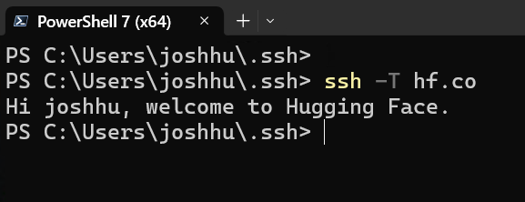

Slide 31
下載原始程式

Slide 32
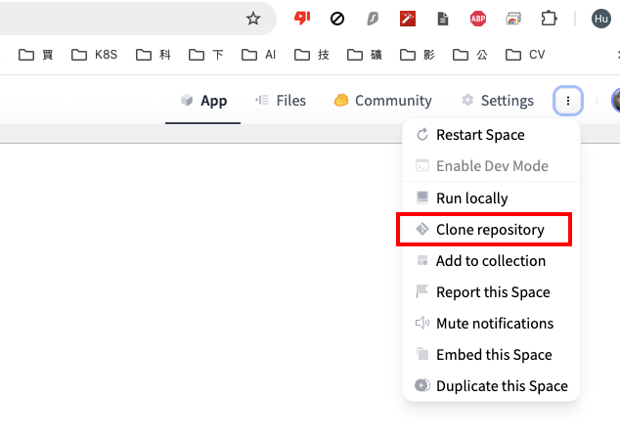
從hf.co下載原始程式

Slide 33
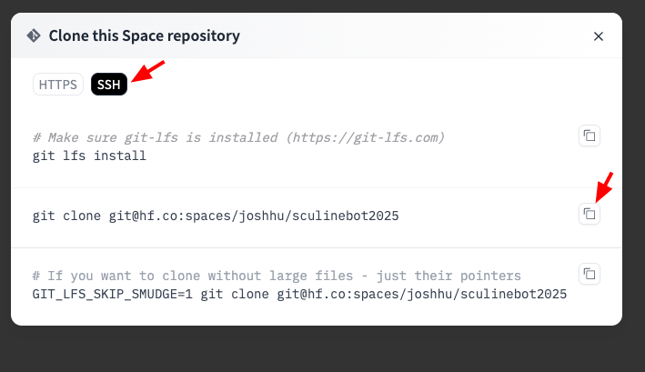
從hf.co下載原始程式

Slide 34
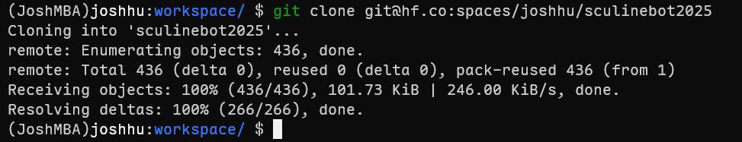
建立一個工作目錄
cd ~
mkdir workspace
cd work space
git clone git@hf.co:spaces/joshhu/sculinebot2025

Slide 35
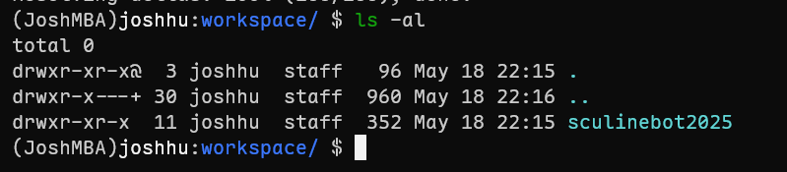
此時已經複製成功了
ls -al

Slide 36
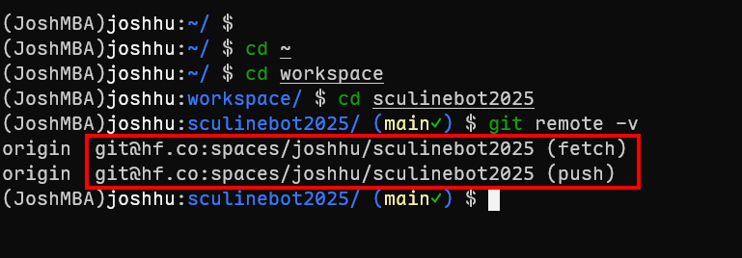
檢查遠端倉庫來源
cd ~
cd workspace
cd sculinebot2025
git remote -v

Slide 37
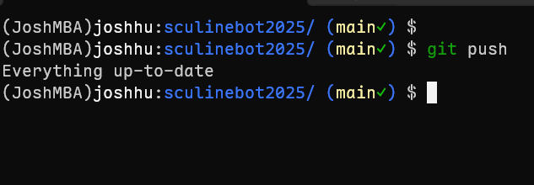
測試可以推送成功
git push

Slide 38
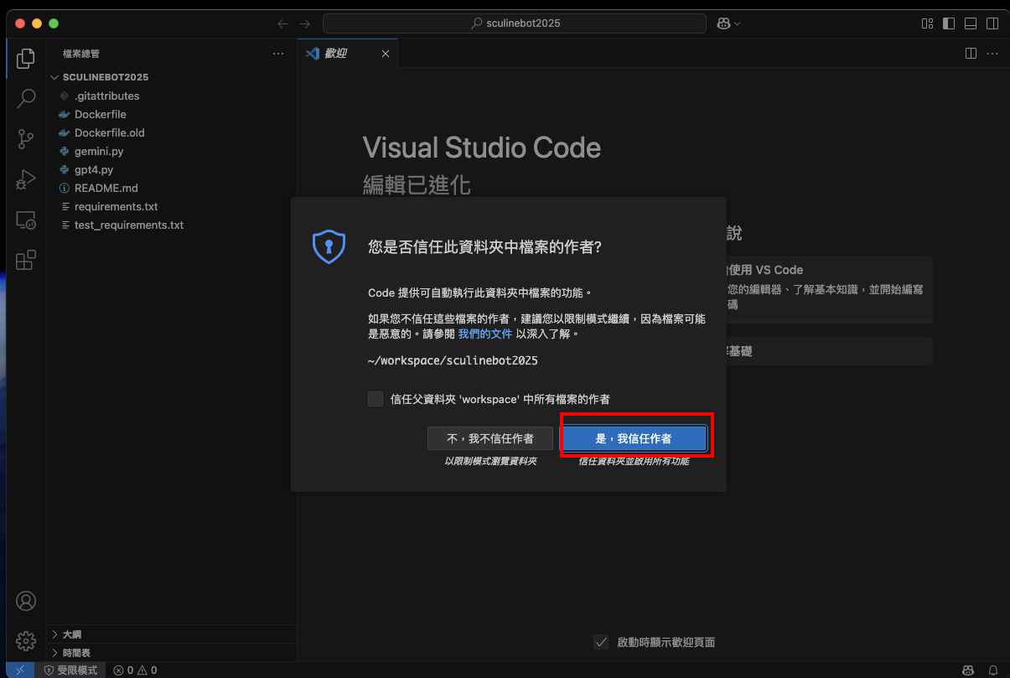
用vscode打開該目錄

Slide 39
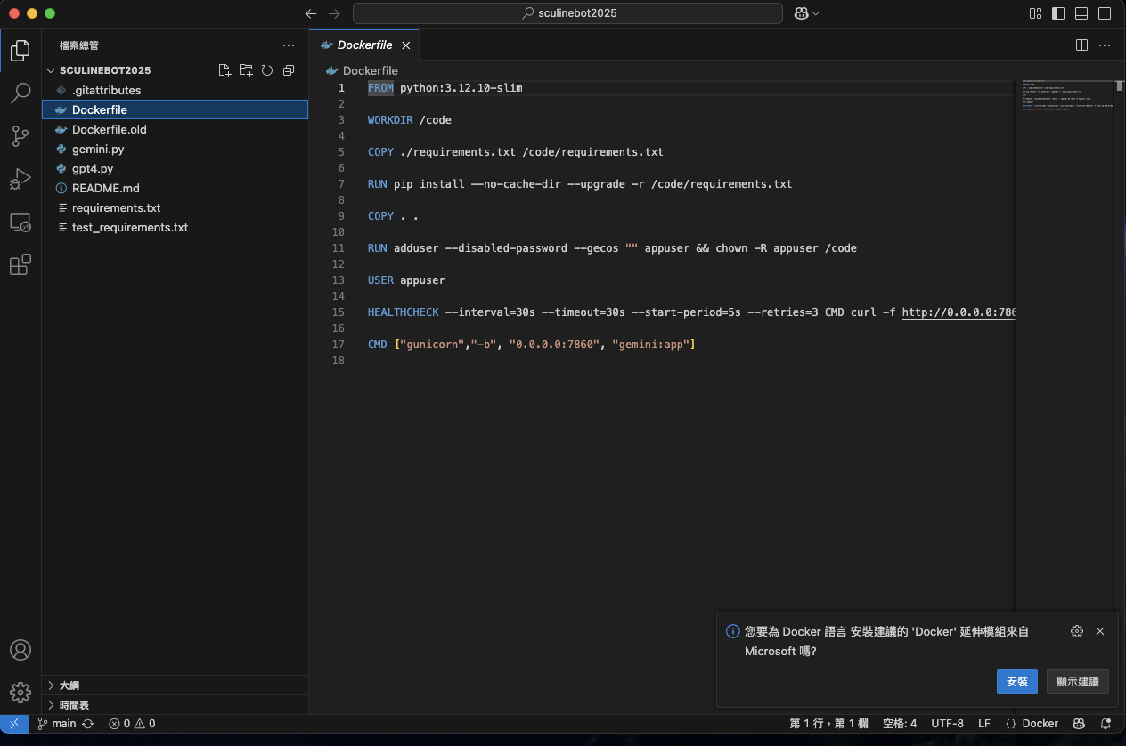

Slide 40
檔案說明

Slide 41
Dockerfile

Slide 42
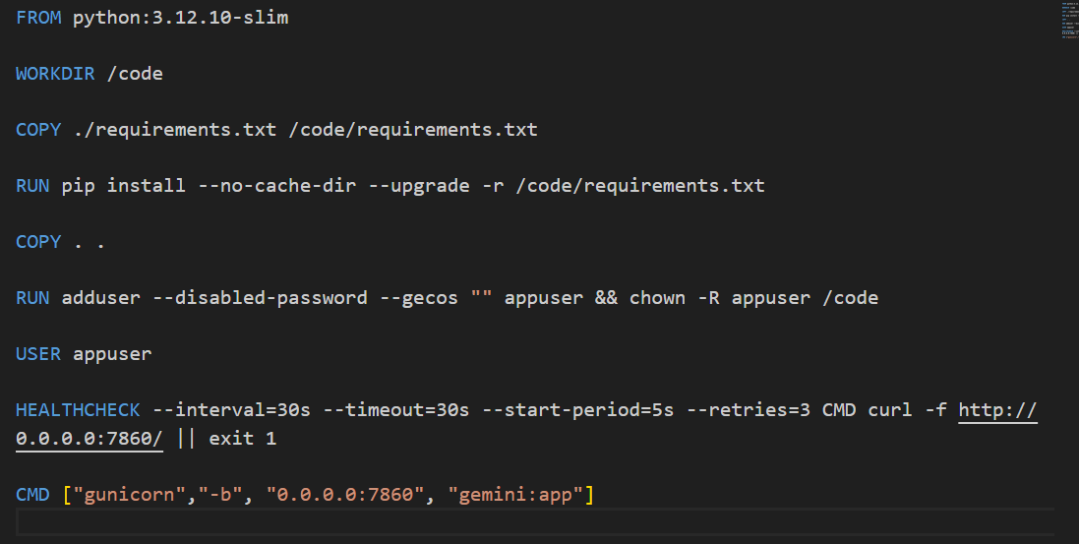

Slide 43
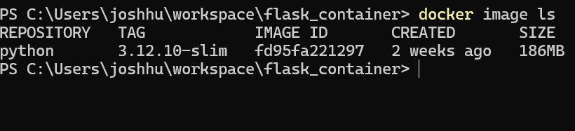
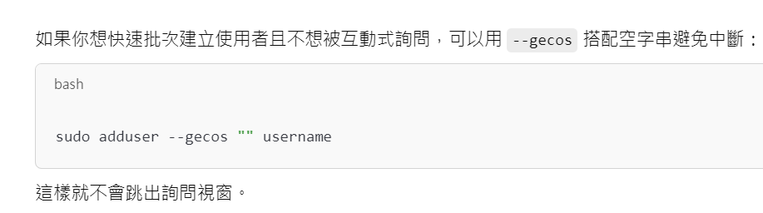

Slide 44
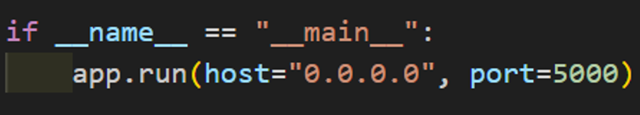
不再使用Flask來執行
從前必須在.py中定義main()，並且手動將app.run執行程式
但Flask不是專門用來執行python Web程式的環境，只是為了方便測試
必須使用真正在網頁上執行Python的環境，稱為WSGI伺服器

Slide 45
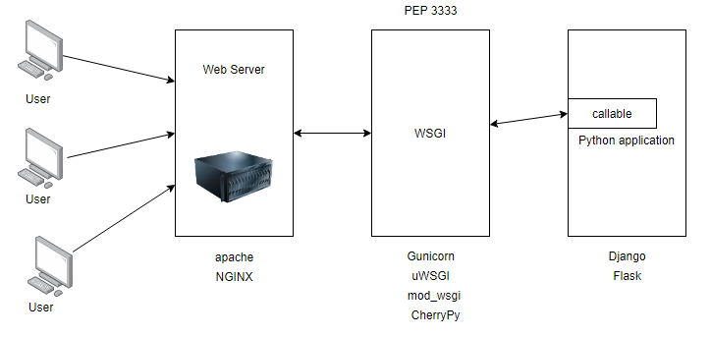

Slide 46
requirements.txt

Slide 47
